Slide 1




Slide 2



Nêu các chi tiết trong bài hát đề cập đến thiên nhiên Việt Nam.
+ Mặt biển xanh xa tít chân trời.
+ Buồm vươn cánh vượt sóng ra ngoài khơi.
+ Rừng dừa xanh xa tít chân trời.
+ Mía ngọt chè xanh bông trắng lưng đồi.
+ Đồng xanh lúa dập dờn biển cả.
+ Đồng xanh lúa thẳng cánh bay cò bay.
+ Xanh xanh luỹ tre.
+ Suối đổ về sông qua những nương chè.
+ Dòng sông cuốn rộn về biển cả.

Slide 3








Notes:
Chúng ta vừa tìm hiểu về một bài hát ca ngợi vẻ đẹp thiên nhiên. Để tìm hiểu sâu hơn về thiên nhiên Tổ quốc, chúng ta cùng vào bài học ngày hôm nay: Bài 2 – Thiên nhiên Việt Nam.

Slide 4

Trình bày được một số đặc điểm của một trong những thành phần của thiên nhiên Việt Nam (ví dụ: địa hình, khí hậu, sông ngòi, đất, rừng,...).
Kể được tên và xác định được trên lược đồ hoặc bản đồ một số khoáng sản chính.
Nêu được vai trò của tài nguyên thiên nhiên đối với sự phát triển kinh tế.
Trình bày được một số khó khăn của môi trường thiên nhiên đối với sản xuất và đời sống.
Đưa ra được một số biện pháp bảo vệ tài nguyên thiên nhiên và phòng, chống thiên tai.

Slide 5


Slide 6



HOẠT ĐỘNG 1:
TÌM HIỂU VỀ ĐỊA HÌNH VÀ KHOÁNG SẢN

Slide 7
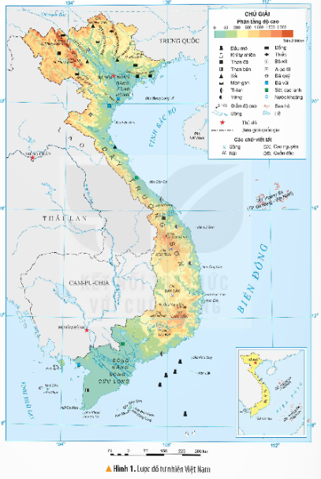
a) Địa hình
Đọc thông tin trong mục kết hợp quan sát hình 1: Lược đồ tự nhiên Việt Nam, thực hiện các nhiệm vụ sau:
+ Chỉ trên lược đồ các khu vực đồi núi và các khu vực đồng bằng ở nước ta.
+ Cho biết dạng địa hình nào chiếm phần lớn diện tích.
+ Khu vực miền núi tập trung ở những đâu?
+ Các dãy núi có hướng như thế nào?
+ Kể tên những đồng bằng lớn.
+ Kể tên một số dãy núi.

Slide 8
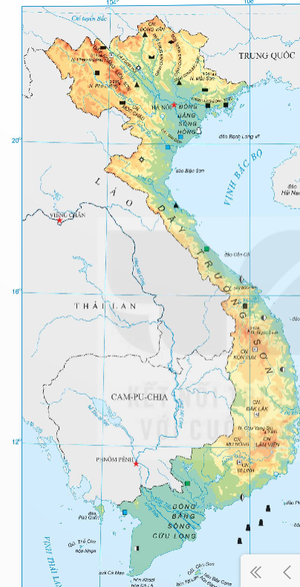


Khu vực đồi núi ở nước ta: Vùng Tây bắc và Đông Bắc, Tây Nguyên.

